Slide 1


Fizyka, a to ciekawe!
Ruch
i siły

Slide 2

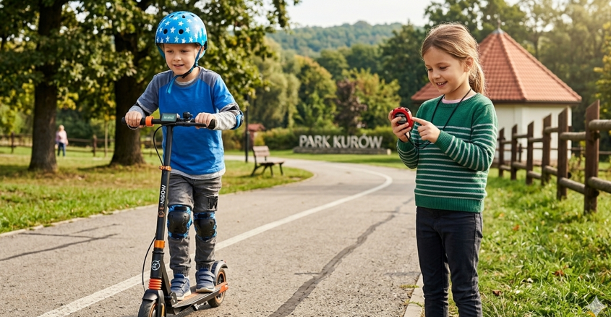
Dlaczego się tego uczymy?
Świat jest w ciągłym ruchu. Czasem
jest on prosty - jak przesunięcie talerza
po stole – a czasem bardzo skompliko-
wany – jak akrobacje samolotu.
Ruch jest względny. Czy kotlet na
talerzu przemieszcza się czy jest
w bezruchu?
Fizyka pozwala zrozumieć i opisać ruch.
Samochód, hulajnoga elektryczna, a może mucha? Jak obliczyć i porównać, co szybciej się porusza, a co lepiej przyspiesza? Czy 4 m/s to większa prędkość niż 4 km/h?
Notes:
Świat wokół nas jest w ciągłym ruchu – od prostych przesunięć (np. talerz po stole) po bardzo złożone ruchy (jak akrobacje samolotu).
Warto jednak zwrócić uwagę uczniów na pozorny paradoks: ziemniak leżący na talerzu wydaje się nieruchomy – ale czy na pewno? Względem czego?
To prowadzi do kluczowej idei: ruch i prędkość są względne – zależą od układu odniesienia.
Warto odwołać się do bliskiego uczniom przykładu – zdalnie sterowanego samochodziku, kolejki elektrycznej lub innej zabawki. Postawić pytanie, w jaki sposób poznać prędkość tej zabawki.
W tym dziale uczniowie poznają sposób obliczania prędkości oraz nauczą się zapisywać ją w jednostkach takich jak kilometry na godzinę, metry na sekundę i inne.
To dobry moment na przełamanie intuicji uczniów – hulajnoga, mimo że mniejsza, może mieć większe przyspieszenie na starcie.
Na końcu warto dodać krótkie przypomnienie o bezpieczeństwie (np. jazda w kasku), nawiązując do realnych sytuacji z życia uczniów.
Prędkość i jednostki:
Porównywanie wielkości:
4 m/s vs 4 km/h → uczniowie często mylą skalę
Warto wprowadzić:
$$1 m/s=3,6 km/h$$
Nacisk na umiejętność porównywania jednostek
Pomiar prędkości:
Przykład: zabawka (samochodzik, kolejka, hulajnoga)
Metoda:
droga / czas
Fizyka jako narzędzie pomiaru rzeczywistości
Przyspieszenie – intuicja:
Nie tylko „jak szybko jedzie”, ale „jak szybko zmienia prędkość”
Hulajnoga może mieć większe przyspieszenie niż samochód:
mniejsza masa
inne ograniczenia mechaniczne
Aktywizacja uczniów:
„Co porusza się szybciej: mucha czy samochód w mieście?”
„Dlaczego nie można porównywać prędkości bez jednostek?”
„Względem czego ty się teraz poruszasz?”
Bezpieczeństwo:
Kask jako przykład zastosowania fizyki (bezwładność, uderzenia)
Krótkie odniesienie do realnych sytuacji uczniów (hulajnoga/rower)

Slide 3
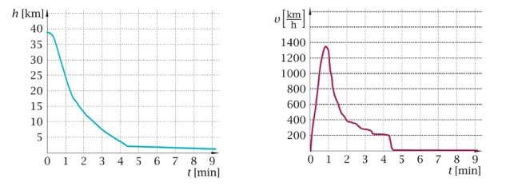
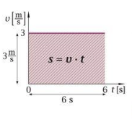
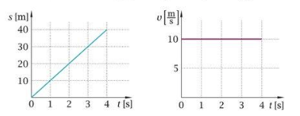
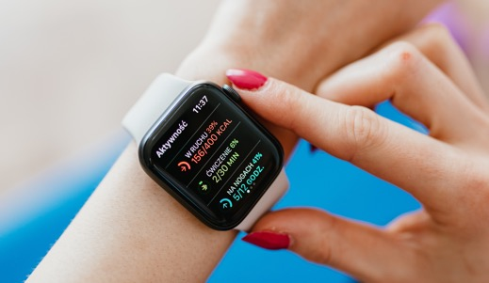
Dlaczego się tego uczymy?
Twórz rysunki, nie będąc artystą.
Rysunki obok to wykresy. Z ich pomocą ustala się zachowania
ciał czy rodzaj ruchu.
Samodzielne rysowanie wykresów ćwiczy cierpliwość, koncentrację
i umiejętność przedstawiania
danych w różnej formie.
Bez siły nie ma ruchu?
Zrozumienie zasad dynamiki Newtona łączy siły
z ruchem. Zasady dynamiki są podstawą fizyki, równie ważną jak dodawanie na matematyce.
Wiedza o bezwładności wyjaśnia, dlaczego
w samochodach używamy pasów bezpieczeństwa.
Wiedza o wpływie sił na ruch wyjaśnia,
dlaczego skuter przyspiesza szybciej niż ciężarówka z dużym silnikiem.
Gdzie poza szkołą widziałeś wykresy?
Notes:
Doprecyzuj: wykres pokazuje zależność między wielkościami (np. czas–droga, czas–prędkość) Podkreśl: kluczowa jest czytelność (skala, osie, jednostki). Typowe błędy uczniów: brak jednostek, zła skala osi, mylenie osi X i Y.
Krótka aktywizacja:
Uczniowie podają przykłady (smartwatch, aplikacje sportowe, pogoda, giełda)
Możliwe ćwiczenie:
Narysuj wykres „droga–czas” dla prostego ruchu – gdzie umieścić drogę, a gdzie czas. I inne wykresy.
Sprostowanie:
Ruch nie wymaga siły (I zasada – bezwładność)
Siła jest potrzebna do zmiany ruchu (przyspieszenia)
Podkreśl 3 zasady dynamiki (bez formalnego zapisu na start): I – bezwładność, II – siła powoduje przyspieszenie, zmianę ruchu
III – akcja–reakcja
Doprecyzuj przykład:
Skuter vs ciężarówka → kluczowa jest masa, nie tylko „duży silnik”
Możliwe nieporozumienia uczniów: „większy silnik = zawsze większe przyspieszenie” (nieprawda)
Krótkie przykłady:
Pasy bezpieczeństwa → bezwładność
Ruszanie/hamowanie → działanie siły
Pytanie naprowadzające: „Co się stanie, gdy przestaniemy działać siłą na poruszające się ciało?”

Slide 4
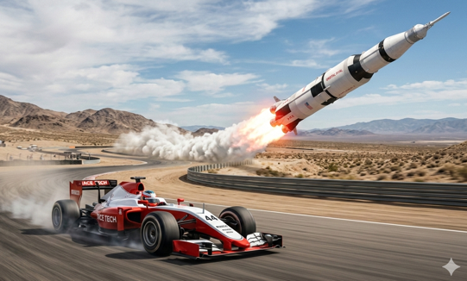
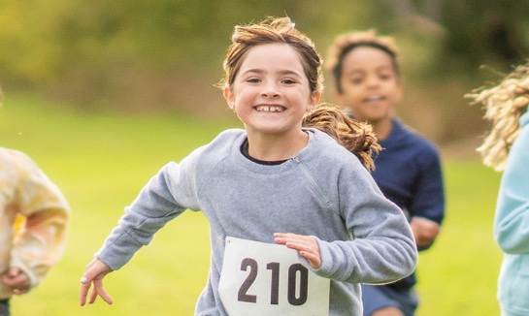
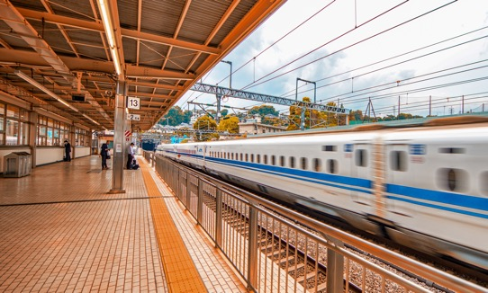
Życie codzienne
Prędkość, przyspieszenie, droga, czas to wielkości fizyczne.
Używamy ich powszechnie:
Ten pociąg był pechowy. Jechał
10 godzin z Warszawy do Krakowa. Jego średnia prędkość to około
25 km/h. Z taką prędkością
jeżdżę rowerem.
Ta rakieta przyspieszała 1,2 m/s^2 . . Szybciej przyspiesza bolid
formuły 1.
Dziewczynka przybiegła
na metę 30 sekund wcześniej
niż ten chłopiec.

Slide 5
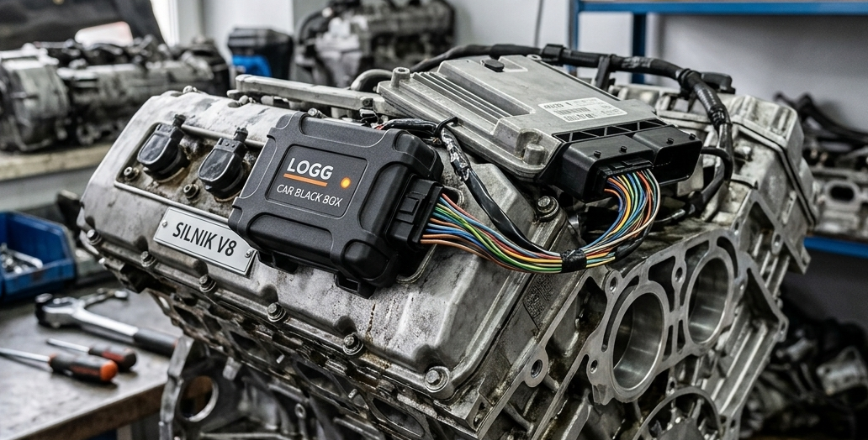
Życie codzienne
W samolotach i samochodach montuje się „czarne skrzynki”, które zapisują różne dane.
Z ich pomocą można obliczyć drogę, przyspieszenie i siły działające na pojazd, a nawet rysować wykresy.
Specjaliści na ich podstawie ustalają przebieg wypadków.
Notes:
Czym są „czarne skrzynki” w lotnictwie: Flight Data Recorder + Cockpit Voice Recorder
W samochodach: Event Data Recorder
Rejestrują dane przed i w trakcie zdarzenia
Jakie dane są zapisywane?
Czas, prędkość, przyspieszenie, zmiany prędkości (hamowanie, przyspieszanie)
W autach: np. użycie hamulca, pasów, pedału gazu
W samolotach: wysokość, kurs, parametry pracy silników
Powiązanie z fizyką:
Prędkość → zmiana drogi w czasie
Przyspieszenie → zmiana prędkości
Siła → wynika z przyspieszenia (II zasada dynamiki)
Dane pozwalają odtworzyć wykresy (np. v(t), a(t))
Zastosowanie:
Rekonstrukcja wypadków
Analiza błędów i przyczyn zdarzeń
Poprawa bezpieczeństwa
Aktywizacja uczniów:
„Jak z wykresu prędkości odczytać moment hamowania?”
„Co oznacza nagły skok przyspieszenia?”
Prosty przykład na lekcji:
Pokaż wykres prędkości w czasie
Uczniowie wskazują: przyspieszanie, ruch jednostajny, hamowanie
Wniosek:
Wykresy i dane = realne narzędzia używane przez inżynierów i ekspertów

Slide 6
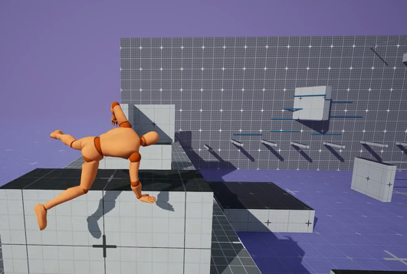
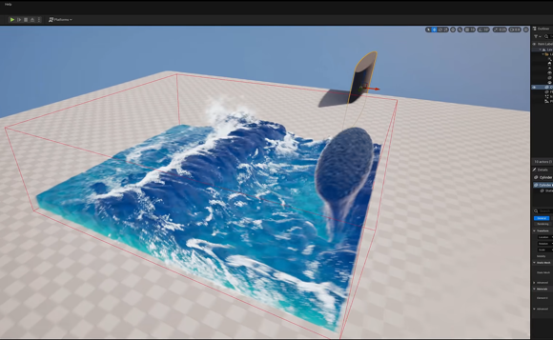
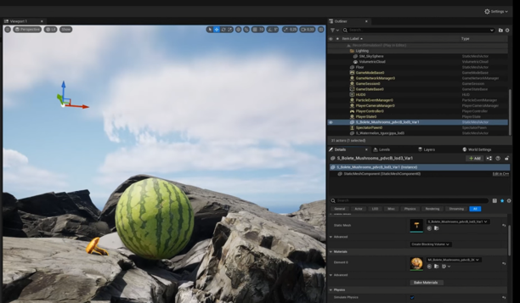
Technologia
Twórcy gier wykorzystują prawa fizyki
i programują według nich wirtualny świat.
prawa fizyki
+
możliwości komputera
=
realistyczna gra komputerowa
graficzne
obliczeniowe
Notes:
Twórcy gier generują specjalny system, który udaje prawdziwe prawa fizyki, żeby wszystko wyglądało naturalnie
i realistycznie jak w prawdziwym świecie. Wykorzystują do tego wzory fizyczne i programują według nich świat. Nikt z nas nie chciałby przecież, aby puszczony swobodnie arbuz zamiast spadać w dół, leciał w bok i zatrzymywał się na ścianie. To byłoby dla nas nieintuicyjne i wbrew temu, co znamy.
Czym jest „silnik fizyki” w grach:
- oprogramowanie symulujące prawa fizyki (np. Unity, Unreal Engine)
- oblicza ruch obiektów w każdej klatce gry
Jakie prawa fizyki są wykorzystywane:
- zasady dynamiki Isaaca Newton (siła → przyspieszenie)
- grawitacja (spadanie)
- zderzenia (odbicia, utrata energii)
- tarcie (hamowanie ruchu)
Jak to działa w praktyce:
- komputer dzieli czas na bardzo małe kroki
- w każdym kroku liczy: siły → przyspieszenie → prędkość → położenie
- powstaje ruch wyglądający „naturalnie”
Dlaczego to ważne:
- zgodność z doświadczeniem użytkownika → realizm
- złamanie praw fizyki = efekt „dziwny”, nieintuicyjny, gracz od razu zauważa brak realizmu
Uproszczenia:
- fizyka w grach to model przybliżony, nieidealny, często pomija się opory powietrza lub upraszcza zderzenia
- cel: kompromis między realizmem a wydajnością
Aktywizacja uczniów:
„W jakich grach zauważyłeś realistyczną fizykę?”
Można spytać w jakich grach spotkali się uczniowie z uproszczoną fizyką (Minecraft – lewitujące bloki)
„Co się stanie, jeśli wyłączymy grawitację w grze?”
Prosty przykład:
„Arbuz spada” → działanie grawitacji można porównać z ruchem w grze (np. spadanie postaci)
Wniosek:
Fizyka szkolna = realne zastosowanie w technologii (gry, symulacje)

Slide 7
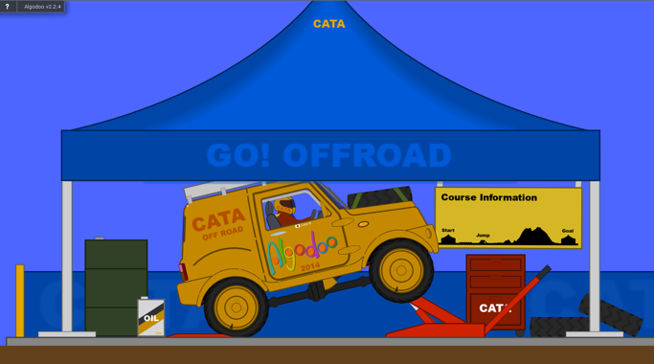
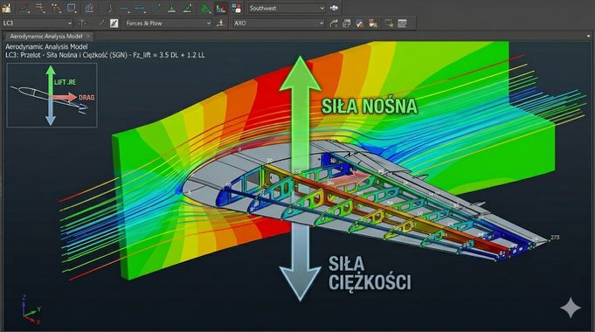
Technologia
Skrzydła samolotu wytwarzają siłę nośną. Taką siłę oblicza się za pomocą specjalnych programów inżynierskich. Ustalenie sił w wirtualnej rzeczywistości pozwala budować dobre skrzydła, które uniosą prawdziwy samolot i zapewnią
stabilność lotu. Korzystając z „gier fizycznych”, można tworzyć proste modele fizyczne i dzielić się nimi
ze światem.
Siłami pobawisz się,
budując maszyny
w darmowym programie Algodoo na PC.
Notes:
Siła nośna – kontekst fizyczny:
Skrzydło generuje siłę nośną dzięki różnicy ciśnień i przepływowi powietrza, siła zależy od kształtu skrzydła, prędkości i kąta natarcia, równoważy ciężar samolotu (warunek lotu poziomego)
Zastosowanie obliczeń w inżynierii:
Używa się modeli numerycznych i symulacji (CFD – Computational Fluid Dynamics); oprogramowanie – np. ANSYS Fluent; inżynierowie testują setki wariantów skrzydeł bez budowania prototypów
Rola symulacji:
Środowisko wirtualne pozwala sprawdzić:
- siłę nośną
- opory powietrza
- stabilność lotu
Skraca czas projektowania i zmniejsza koszty
Od symulacji do rzeczywistości:
- wyniki obliczeń → projekt konstrukcji
- następnie testy fizyczne (tunel aerodynamiczny, prototypy)
- przykład: Boeing 787 Dreamliner
„Gry fizyczne” i modele edukacyjne:
- proste silniki fizyki (np. Unity, Algodoo) pozwalają tworzyć modele ruchu
- uczniowie mogą eksperymentować z:
- grawitacją
- oporem powietrza
- siłami i zderzeniami
Wniosek:
Fizyka → narzędzie projektowania w lotnictwie i technologii
Symulacje → kluczowy etap między teorią a rzeczywistym światem

Slide 8
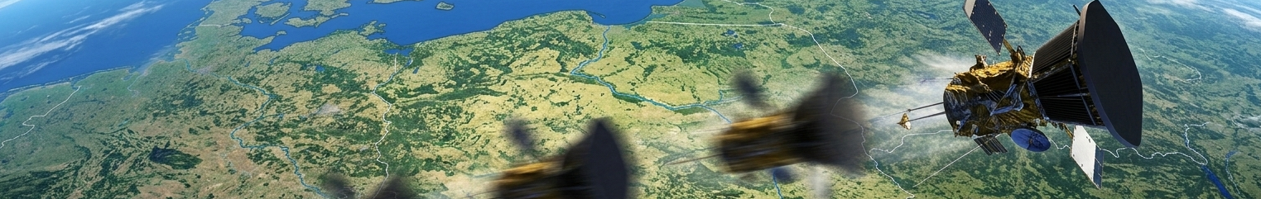
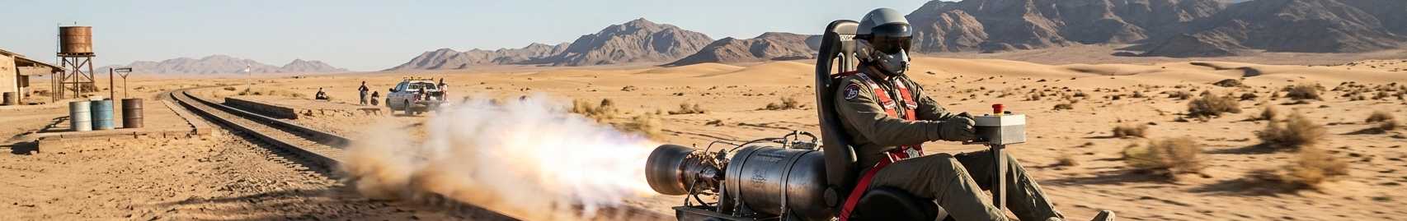
Rekordy i ekstremalne zjawiska
Sonda Parker Solar Probe porusza się z prędkością nawet 635 000 km/h. Przeleciałaby nad Polską
w mniej niż cztery sekundy. To prędkość sześciokrotnie większa niż prędkość Ziemi w ruchu po orbicie!
Największe przyspieszenie, które przeżył człowiek, było czterdzieści sześć razy większe niż przyspieszenie ziemskie.
Notes:
Skala prędkości:
Parker Solar Probe to najszybszy obiekt stworzony przez człowieka. Prędkość rzędu setek tysięcy kilometrów na godzinę pokazuje, jak ekstremalne mogą być warunki w kosmosie. Przykład z przelotem nad Polską pomaga uczniom wyobrazić sobie skalę
Porównanie z ruchem Ziemi:
Ziemia porusza się po orbicie wokół Słońca ~30 km/s, sonda osiąga wielokrotność tej wartości (rzędu kilku razy większą prędkość orbitalną)
Przyspieszenia i przeciążenia:
Człowiek może chwilowo wytrzymać bardzo duże przeciążenia (np. 40–50 g w ekstremalnych warunkach), takie wartości występują podczas:
- testów rakietowych
- gwałtownego hamowania
- manewrów lotniczych
Granica komfortu i bezpieczeństwa jest dużo niższa (~3–6 g dla dłuższego czasu)
Zastosowanie fizyki:
Dynamika → projektowanie trajektorii lotu
Obliczenia sił → ochrona astronautów i konstrukcji
Kontrola przyspieszeń → bezpieczeństwo misji
Ostrzeżenie / kontekst dydaktyczny:
Ekstremalne przyspieszenia nie są „doświadczalne” w warunkach szkolnych
Eksperymenty z silnikami rakietowymi i hamowaniem wymagają zaawansowanych systemów bezpieczeństwa
Fizyka tłumaczy, dlaczego takie warunki są trudne do przetrwania
Pytanie do uczniów:
„Dlaczego przy bardzo dużych prędkościach nie liczy się tylko prędkość, ale też przyspieszenie?”

Slide 9
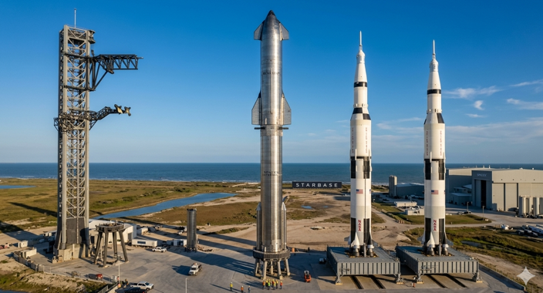
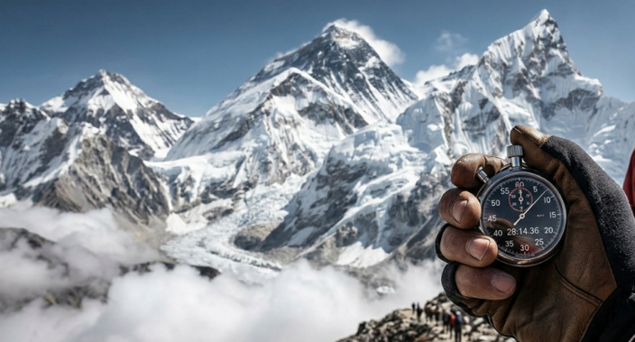
Rekordy i ekstremalne zjawiska
Obecnie największą i najcięższą rakietą na świecie jest Starship firmy SpaceX. Podczas startu wytwarza siłę ciągu tak wielką jak dwie rakiety Saturn V, które wyniosły ludzi na Księżyc. Pomimo olbrzymiej siły jej przyspieszenie w początkowym etapie lotu jest niższe, niż sportowego motocykla.
Najszybsze wejście na najwyższą górę świata Mount Everest (ok. 8849 m n. p. m.) trwało niecałe jedenaście godzin. Średnia prędkość alpinisty w pionie wynosiła niecały jeden 1 km/h.
Notes:
SpaceX Starship
Start: ok. 0.4–0.5 g (≈ 4–5 m/s²)
Rośnie w trakcie lotu → nawet 2–3 g
Motocykl sportowy (np. Yamaha YZF-R1)
Start: ok. 0.8–1.2 g
Bardzo krótko (kilka sekund)
Skala rakiet i sił:
SpaceX Starship to obecnie największy system rakietowy
Porównanie: łączny ciąg ≈ 2× Saturn V
Kluczowe pojęcie: siła ciągu ≠ przyspieszenie
Dlaczego ogromna siła nie daje dużego przyspieszenia:
Przyspieszenie zależy od masy:
duża masa → mniejsze przyspieszenie
Zależność II zasady dynamiki:
$$a=\frac{F}{m}$$
Starship na starcie jest ekstremalnie ciężki (paliwo + konstrukcja)
Kontrast z motocyklem:
Motocykl: mała masa → łatwe uzyskanie dużego przyspieszenia
Rakieta: ogromna masa → mimo dużej siły start „wolniejszy”
Ważna intuicja: „lekki obiekt przyspiesza łatwiej niż ciężki”
Przykład z życia (Mount Everest):
Wejście ~11 godzin
Średnia prędkość pionowa ~ < 1 km/h
Pokazuje, że:
- ruch w pionie jest ograniczony energią, terenem i bezpieczeństwem
- prędkość średnia może być bardzo mała mimo dużego wysiłku
Wniosek:
- siła, masa i przyspieszenie muszą być analizowane razem
- większy silnik nie oznacza automatycznie większego przyspieszenia
Pytanie do uczniów:
„Dlaczego coś bardzo dużego i silnego może ruszać wolniej niż mały pojazd?”

Slide 10
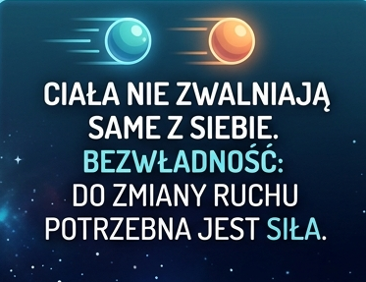

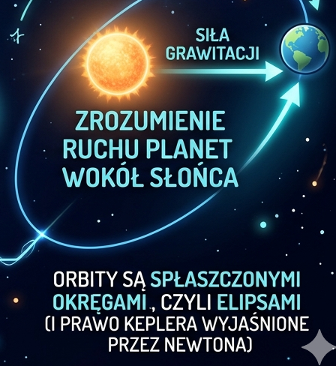
Odkrycia naukowe
Zasady dynamiki odkryte
przez Isaaca Newtona
zmieniły sposób, w jaki patrzymy na świat. Newton pokazał, że ciała nie zwalniają same z siebie, bo potrzebne
są do tego siły.
Potwierdził obliczeniowo
doświadczenie Galileusza –
w spadku swobodnym
czas spadku nie zależy
od masy ciała.
Zasady dynamiki wyjaśniają powody „nieskończo-
nego” ruchu planet
wokół Słońca.
Notes:
Rola zasad dynamiki
Isaac Newton → opis ruchu przez siły i przyspieszenie
Przejście od „intuicji” (Arystotelesowskiej) do modelu matematycznego
Ruch nie wymaga siły, ale jej zmiany już tak
Bezwładność i brak „samoczynnego zwalniania”
Ciało porusza się jednostajnie, jeśli nie działa siła wypadkowa, zwalnianie wynika głównie z:
- tarcia
- oporu powietrza
Ważne rozróżnienie dla uczniów: „brak siły” ≠ „brak ruchu”
Galileusz i swobodny spadek
Galileo Galilei → eksperymenty z ruchem i spadaniem ciał
W próżni wszystkie ciała spadają z tym samym przyspieszeniem
Masa nie wpływa na przyspieszenie spadku, a tym samym na czas tego spadku (w idealnym przypadku)
Związek z grawitacją
Przyspieszenie ziemskie: $g≈9,81 m/s^{2}$
Różnice w rzeczywistości wynikają z oporu powietrza
Ruch planet
Siła grawitacji Słońca → utrzymuje planety na orbitach
Orbity nie są kołowe, lecz eliptyczne
Typowe trudności uczniów:
- myślenie „siła podtrzymuje ruch” (błąd intuicyjny)
- brak rozróżnienia między prędkością a przyspieszeniem
Propozycja aktywizacji
„Co by się stało z ruchem Ziemi, gdyby nagle zniknęło Słońce?”
Pytanie do domu: „Czy Księżyc spada na Ziemię?”

Slide 11
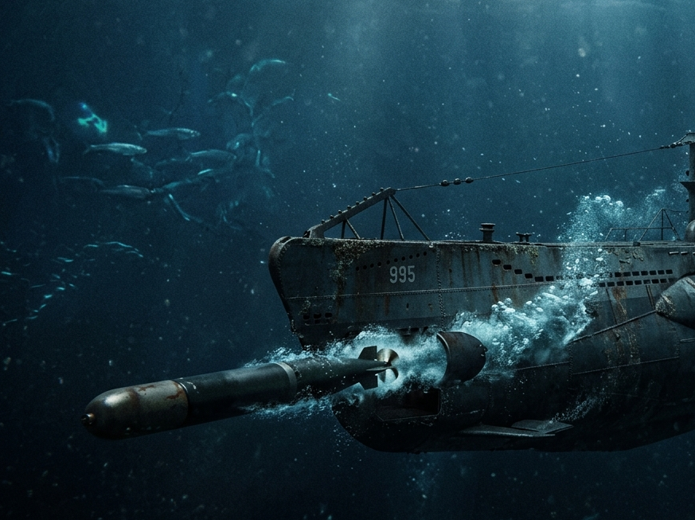
Wynalazki i urządzenia
Podczas drugiej wojny światowej torpedy łodzi podwodnych nie
miały samonaprowadzania. Ich skuteczność wynikała z obliczeń fizycznych.
To trochę jak rzucanie piłki do biegnącego kolegi — nie celujesz
w niego, tylko tam, gdzie będzie
za chwilę.
Dzisiaj obliczenia wykonują kom-
putery, biorąc pod uwagę różne
dane, na przykład opór powietrza.
Notes:
Kontekst historyczny
Przewidywanie ruchu było kluczowe w działaniach militarnych
Brak automatycznych systemów naprowadzania → obliczenia wykonywane ręcznie
Problem fizyczny: ruch względny i przewidywanie położenia w czasie
Problem torped (ruch dwóch obiektów):
- torpeda porusza się z określoną prędkością i opóźnieniem reakcji
- cel (statek) również się porusza
- zadanie fizyczne: znaleźć punkt spotkania w przyszłości, nie „miejsce obecne”
Model fizyczny:
- ruch jednostajny / jednostajnie przyspieszony i przewidywanie położenia
- rozwiązanie „w czasie” → klasyczny problem spotkania dwóch ciał z lekcji fizyki (szkoła średnia)
Analogia dydaktyczna:
„Rzut do biegnącego kolegi”:
- nie celujesz w aktualne położenie
- celujesz w miejsce przyszłe
Dobre do wprowadzenia pojęcia przewidywania ruchu
Rozwój technologii
Dawniej: tablice balistyczne + obserwacja
Dziś: systemy komputerowe w czasie rzeczywistym, uwzględniają: opór powietrza, masę, wiatr, rotację Ziemi
Zastosowania:
- wojsko
- lotnictwo
- systemy rakietowe
- gry i symulacje fizyczne
Kluczowa idea fizyczna
Fizyka nie opisuje tylko „co jest”, ale też „co będzie”
Przewidywanie ruchu = zastosowanie równań dynamiki w czasie
Typowe trudności uczniów:
- intuicyjne „celowanie w obiekt” zamiast w jego przyszłą pozycję
- brak rozumienia zależności czasu i ruchu
Pytania aktywizujące
„Dlaczego nie wystarczy wycelować w statek, który już widzimy?”
„Co trzeba by uwzględnić, żeby dobrze przewidzieć ruch piłki?”
Wniosek
Fizyka → narzędzie przewidywania przyszłości ruchu
od prostych równań do złożonych modeli komputerowych

Slide 12
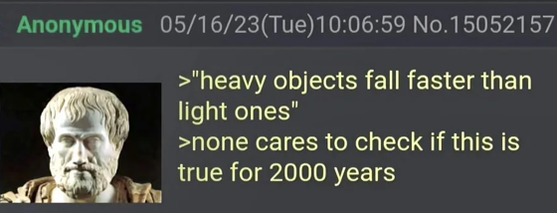
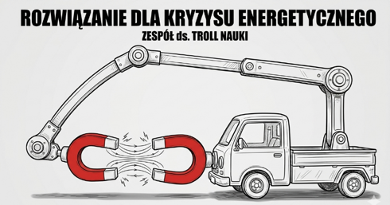
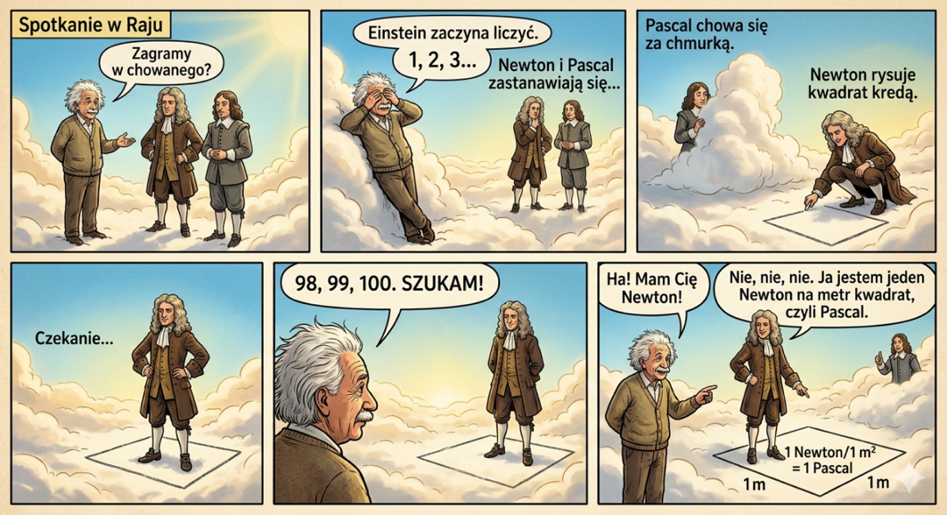
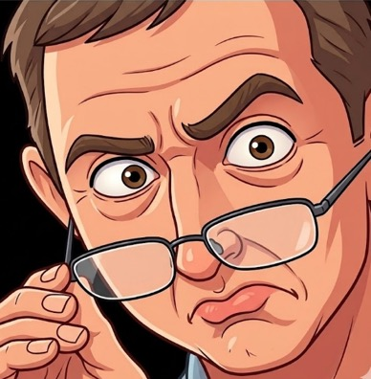
Fizyka w popkulturze
Mój profesor fizyki, gdy auto
Waży -23m/s i porusza się
z 128% prędkości światła.
Notes:
Kontekst kulturowy i „ikony fizyki”
Isaac Newton → klasyczna mechanika (ruch, siły, grawitacja)
Albert Einstein → relatywność czasu, przestrzeni i grawitacji
Blaise Pascal → ciśnienie i prawa cieczy/gazów
Warto podkreślić: to nie „osobne tematy”, tylko wspólny język opisu świata
Cel dydaktyczny fragmentu:
- budowanie świadomości, że fizyka to spójny system praw, a nie lista niezależnych rozdziałów
- uczniowie często uczą się działów „oddzielnie” → tu przełamanie tego schematu
Łączenie działów fizyki
Mechanika → fundament (siły, ruch)
Hydrostatyka → ciśnienie, siły w cieczach i gazach
Grawitacja → łączy się z ruchem planet i dynamiką
Typowe trudności uczniów:
- traktowanie działów jako „osobnych światów”
- brak świadomości, że jedno zjawisko może wymagać kilku praw jednocześnie
- uczenie się wzorów bez ich łączenia
Propozycja aktywizacji
„Jakie działy fizyki działają jednocześnie w rowerze jadącym z górki?”
„Czy da się opisać samolot tylko jedną zasadą fizyki?”
Wniosek
Fizyka = sieć powiązanych modeli
Najważniejsza umiejętność: łączenie praw w jeden opis zjawiska

Slide 13
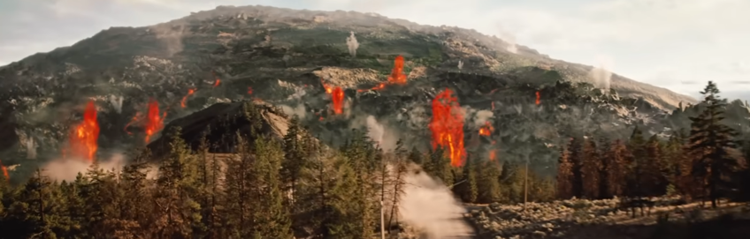
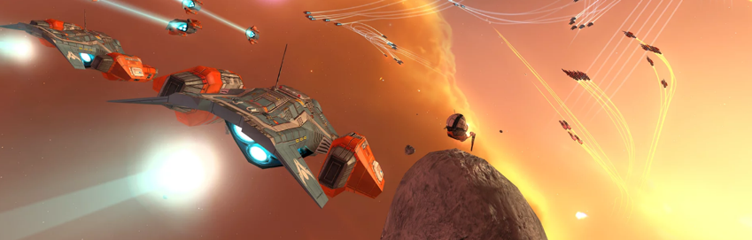
Mity
W filmach i grach:
Rakiety kosmiczne zatrzymują się
po wyłączeniu silników. To mit!
Z tych błędnych rozwiązań korzy-
stają gry z serii Homeworld
i filmy z serii Star Wars.
Wybuchy i eksplozje w oddali słychać natychmiast. To błąd! W rzeczywistości dźwięk dociera dużo później, niż to co widzimy. Dla przykładu erupcja kaldery Yellowstone w filmie katastroficznym
„2012” następowała w tym samym
czasie co dźwięki eksplozji.
Notes:
Korekta błędnych intuicji z filmów i gier
W kulturze popularnej często upraszcza się fizykę dla efektu wizualnego
Przykłady:
- Homeworld
- Star Wars
Dlaczego rakieta nie zatrzymuje się po wyłączeniu silników
Zasada bezwładności (I zasada dynamiki Isaaca Newtona) – w przestrzeni kosmicznej brak znaczących sił oporu
Po wyłączeniu silników rakieta porusza się dalej ruchem jednostajnym lub po orbicie
Zmiana ruchu wymaga działania siły (np. manewr silnikowy)
Błąd w filmach: natychmiastowy dźwięk eksplozji
Dźwięk rozchodzi się w ośrodku materialnym (powietrzu), gdzie prędkość dźwięku ~340 m/s → dużo wolniejsza niż światło
Widzimy zdarzenie wcześniej niż je słyszymy
Przykład katastroficzny
Film „2012” przedstawienie jednoczesności obrazu i dźwięku jest niezgodne z fizyką
W rzeczywistości:
- najpierw dociera obraz
- później fala dźwiękowa
Kluczowe pojęcia fizyczne
Brak sił = brak zmiany prędkości (bezwładność)
Różne prędkości propagacji:
światło ≫ dźwięk
Aktywizacja uczniów
„Dlaczego błysk pioruna widzimy wcześniej niż słyszymy grzmot?”
„Co w kosmosie zmienia ruch statku, jeśli silniki są wyłączone?”
„Jakie inne błędy fizyczne znasz z filmów?”
Wniosek dydaktyczny
Filmy i gry często upraszczają fizykę
Fizyka pozwala wykrywać i wyjaśniać te uproszczenia

Slide 14
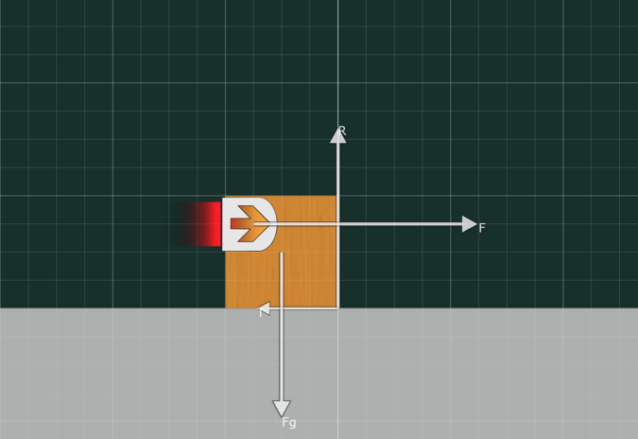
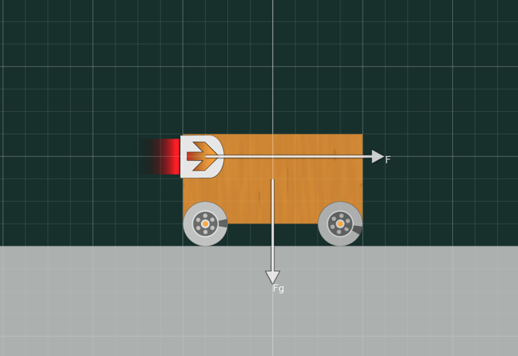
Baw się fizyką
Zainstaluj darmową aplikację Algodoo na komputerze z systemem Windows.
Stwórz klocek i podłącz
do niego silnik rakietowy.
Jak zmienia się przyspie-
szenie klocka, gdy zmie-
niasz siłę ciągu silnika?
Spróbuj zbudować trochę bardziej skomplikowane pojazdy!
Notes:
https://www.algodoo.com/

Slide 15
Fizyka, a to ciekawe!
Autor: Robert Bicki (Fizyka od podstaw)
Redakcja: Maria Hoffmann, Monika Paczkowska
Redakcja językowa: Piotr Salewski
Skład i opracowanie graficzne: Marta Handschke
Zdjęcia i grafiki: Canva, Algodoo, Nano Banana AI, Youtube
(kanały: ThunderWolf; Jesse Pitela; Just Assets), scena z gry Homeworld Remastered Collection (Ubisoft), scena z filmu 2012 (Columbia Pictures)
Konsultacja merytoryczna: dr Piotr Nieżurawski

